Slide 1
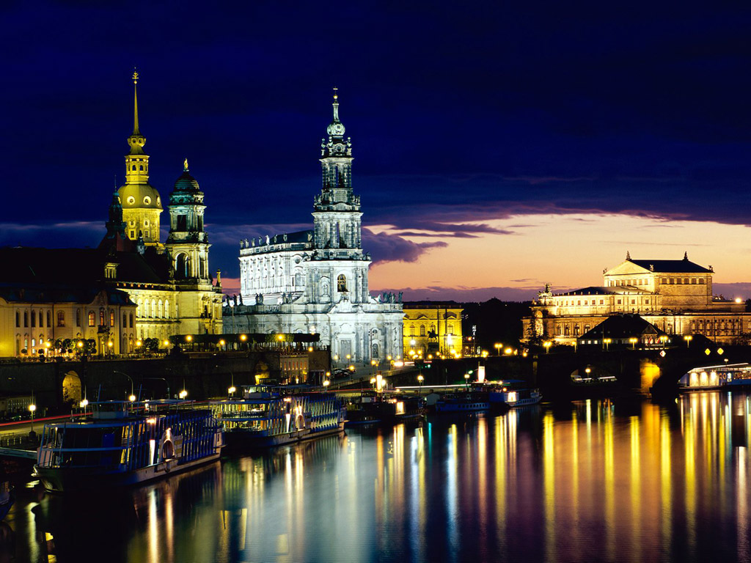
Німеччина

Slide 2
Офіційна назва | Bundesrepublik Deutschland
Столиця | Берлін (3 388 434)
Поясний час | Гринвіч плюс 1
Загальна площа (кв. км) | 356 978, зокрема Сільгоспугіддя (кв. км) - 121 000 Ліси (кв. км) - 107 000
Населення | Чисельність населення (осіб) - 83 251 851 Густота населення (осіб/кв. км) - 233,2 Коефіцієнт народжуваності (осіб/1000 осіб) - 9 Коефіцієнт смертності (осіб/1000 осіб) - 10 Тривалість життя (років) – 78
Харчування (денно калорій на душу населення) | 3344
Річне споживання палива (кг на душу населення) | 4054
Валюта | 1 євро (EUR) = 100 євроцентів
ВНП ($ США на душу населення) | 26 200
Мови | Німецька (офіційна), мови меншин
Етнічні групи | Німці (93,2%) Турки (2,3%) Юґослави (0,9%) Італійці (0,8%)
Релігійний склад населення | Протестанти (34%) Католики (34%) Мусульмани (3,7%)
Адміністративно-територіальний поділ | 16 земель

Slide 3
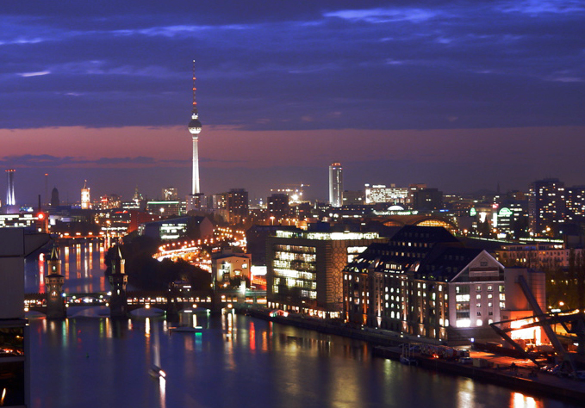
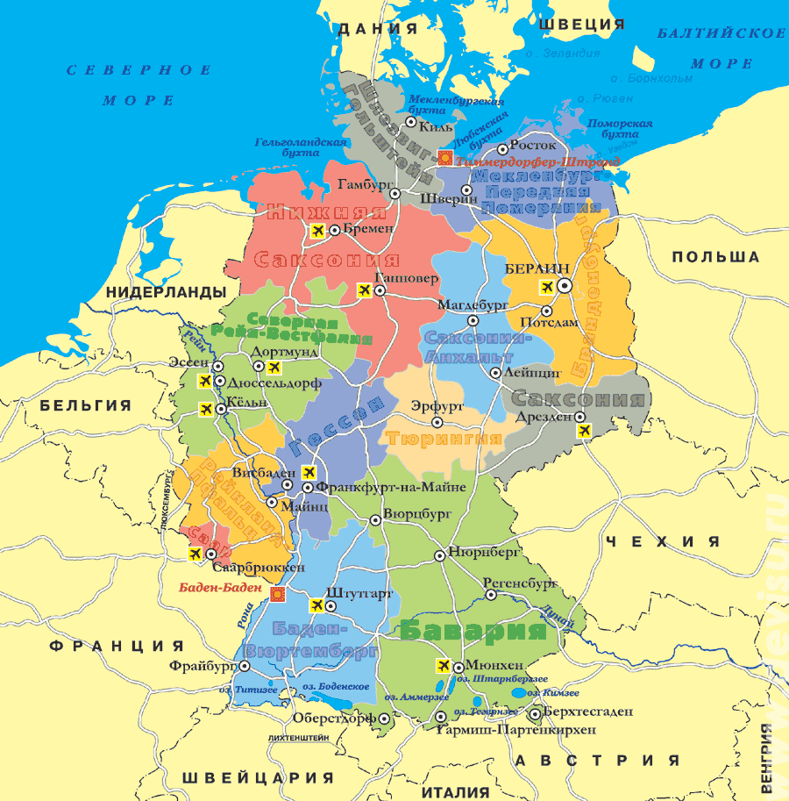

Slide 4
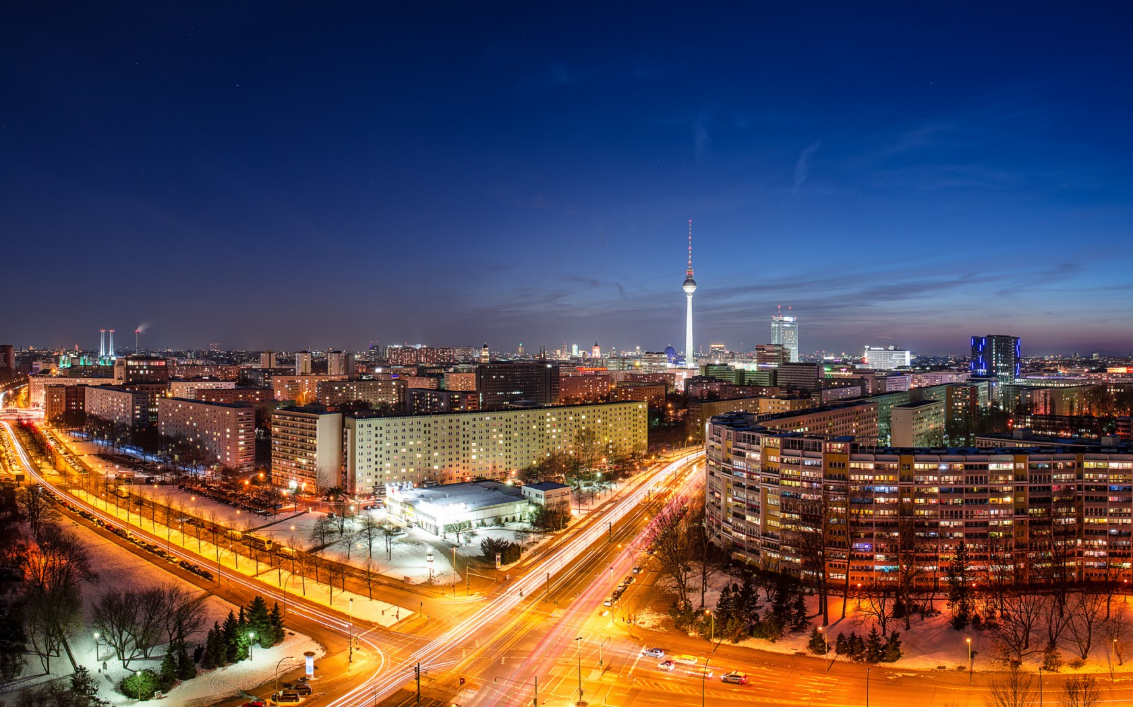
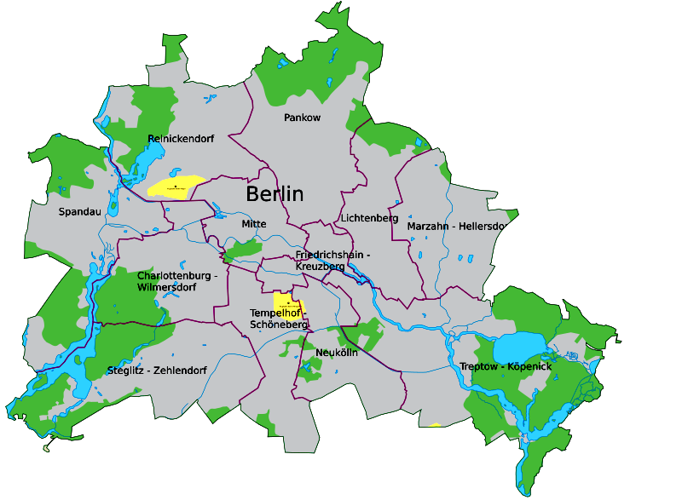
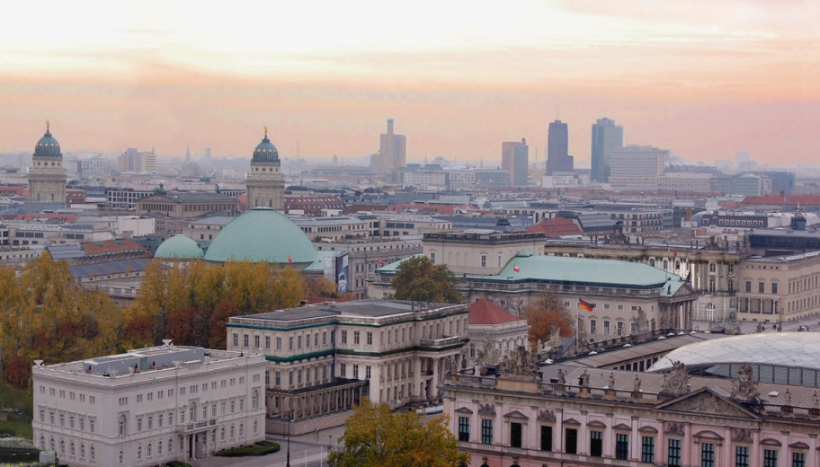
Берлін
Столиця Федеративної Республіки Німеччина, окрема федеральна земля. Маючи 3,4 мільйони населення, Берлін є найбільшим за кількістю мешканців й площею містом Німеччини, і другим найнаселенішим містом ЄС після Лондона. Берлін є важливим політичним, інформаційним, культурним та науковим центром Європи. Це важливий транспортний вузловий пункт й одне з найвідвідуваніших міст континенту. Численні університети, дослідницькі лабораторії, театри й музеї заслужили міжнародне визнання.

Slide 5
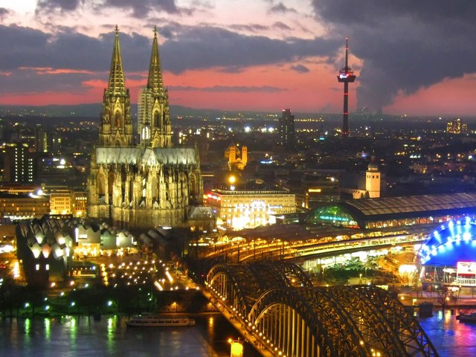
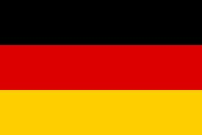

Державна символіка Німеччини
Державний прапор
Триколор з чорної, червоної і золотої горизонтальних смуг. Чорний колір символізує похмурі роки реакції, червоний - кров патріотів, пролиту у боротьбі за волю, а золотий - сонце волі.
Державний герб
На сучасному державному гербі Німеччини зображений чорний одноглавий орел з червоними лапами, язиком і дзьобом на золотому щиті.

Slide 6
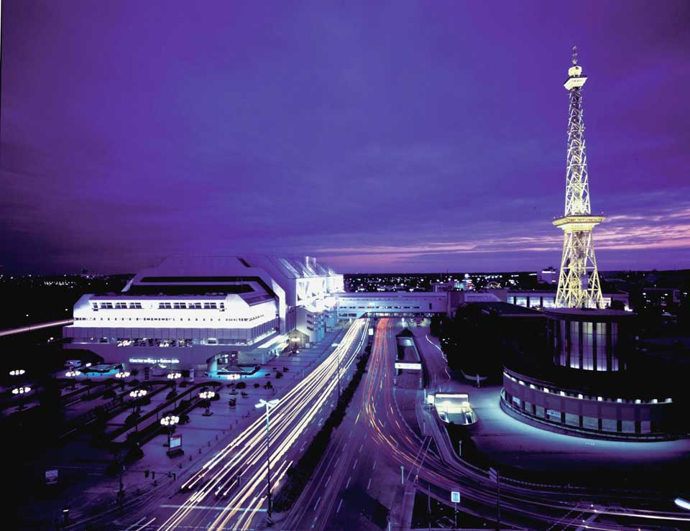
Державний устрій та форма правління
Державний устрій
Федеративна держава
Парламентська республіка
Голова держави
Федеральний президент (бундеспрезидент)
Федеральний канцлер (велика роль в державі)
Виконавча влада
Федеральні міністри
Федеральний уряд
Федеральний канцлер (бундесканцлер)
Законодавча влада
Федеральний конституційний суд
Двупалатний парламент:
Бундестаг
Бундесрат
Судова влада
Влада на місцях
Всі землі мають однопалатні парламенти, що всенародно обираються (ландтаги)

Slide 7
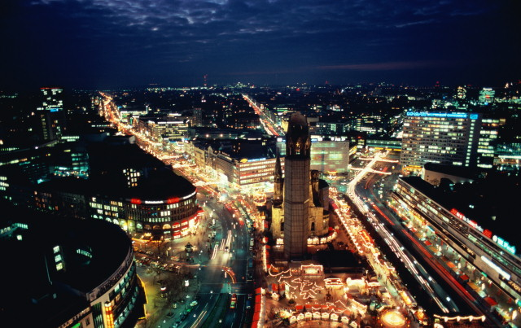
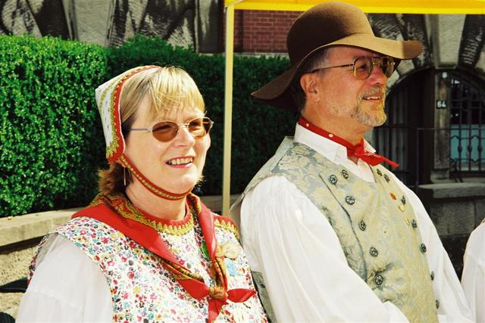
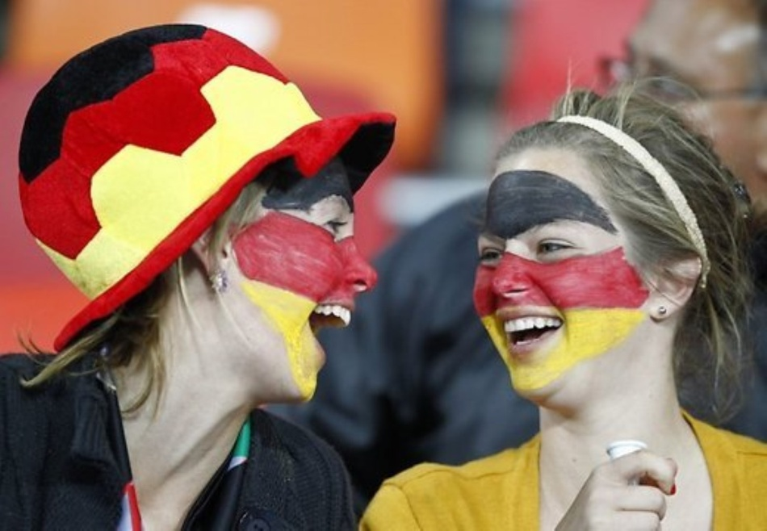
Населення
Населення Німеччини — 83 мільйони мешканців, із них 75 мільйонів з німецьким, а 8 мільйонів із іноземним громадянством. У країні живуть 70 млн німців та 15,5 мільйонів іноземців (16%). Найбільш чисельні групи — турки та курди (3,2 мільйони), поляки (1,6 мільйони), вихідці з країн СНД (росіяни,євреї, російські німці (1,4 мільйони), вихідці з країн західної Європи та Балкан (2,9 млн), вихідці з країн Азії (1,6 млн)
Німеччина належить до числа густонаселених держав. Середня щільність населення становить бл. 229 осіб на км² (58 місце у світі та 6 у Європі).

Slide 8
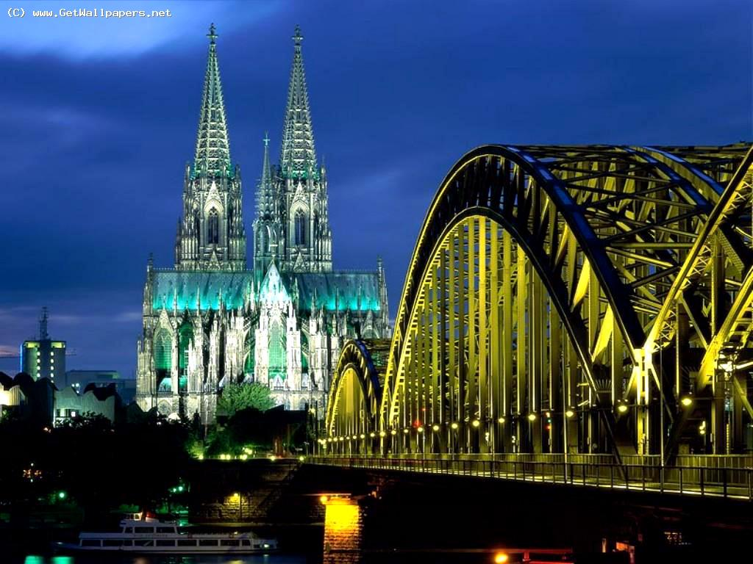
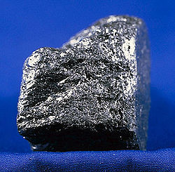
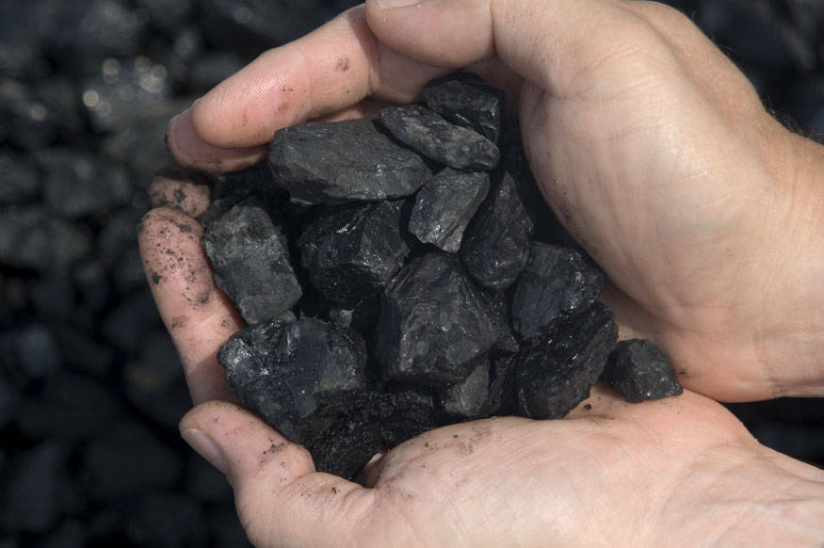
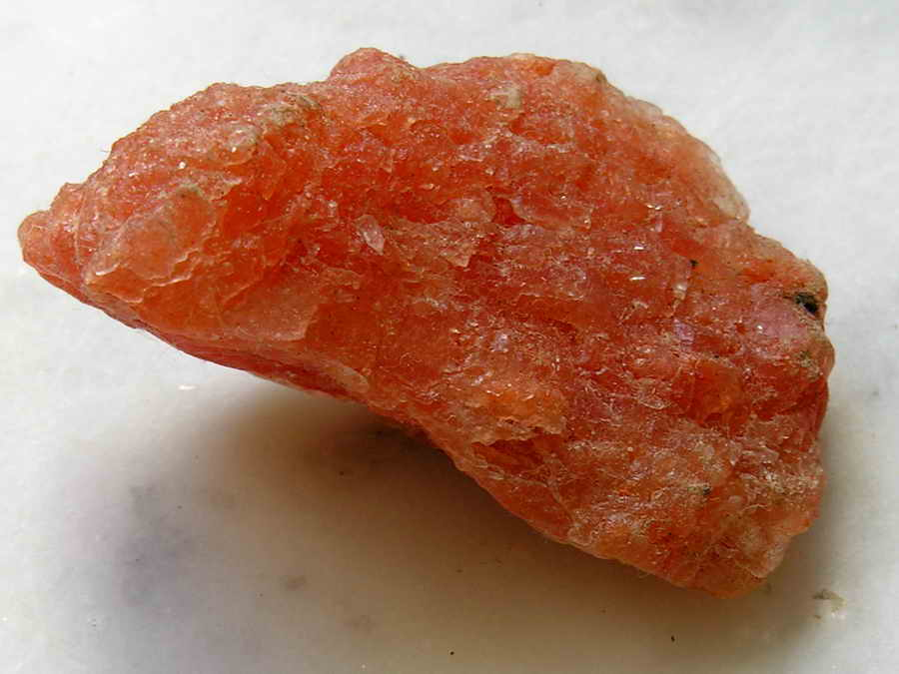
Природні умови та ресурси
Рельєф країни є переважно рівнинним: на півночі — низовини (Північнонімецька низовина), у центральній частині — височини і масиви старих зруйнованих гір (Рейнські, Рудні, Гарц, Шварцвальд), на півдні - плоскогір'я (Баварські Альпи, Баварське плато). Німеччину називають країною родючих земель, повноводних річок і густих лісів. Клімат — помірний, з помірно теплим літом і м'якою зимою та достатньою кількістю опадів. Найбільші річки — Рейн, Везер, Ельба, Дунай. Чверть поверхні країни покрита лісами, переважно на гірських масивах та височинах. Німеччина використовує мінеральних ресурсів набагато більше, ніж видобуває. Основні її корисні копалини — кам'яне (Рурський та Саарський басейни) і буре вугілля, калійна і кам'яна солі, гіпс, польовий шпат, крейда, графіт.

Slide 9
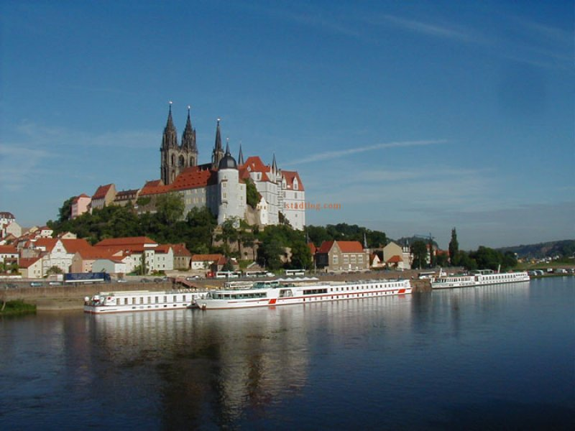
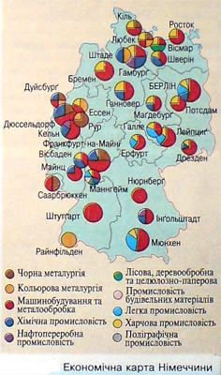
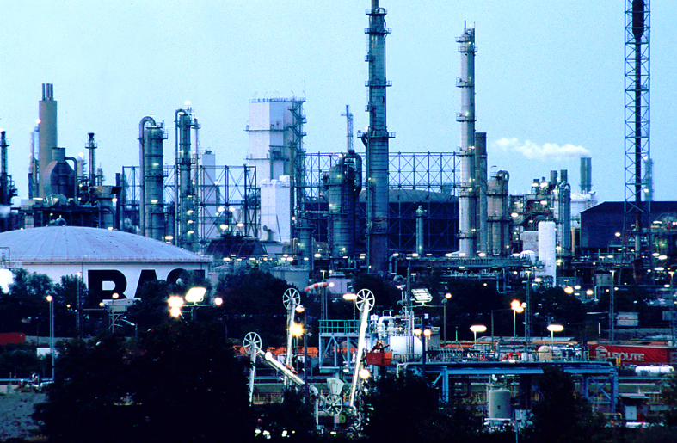
Головні галузі промисловості
Промисловість Німеччини — сучасна і потужна. За обсягом промислового виробництва вона посідає 4-те місце в світі після США, Китаю та Японії. Основними галузями спеціалізації країни є машинобудування та хімічна промисловість.

Slide 10
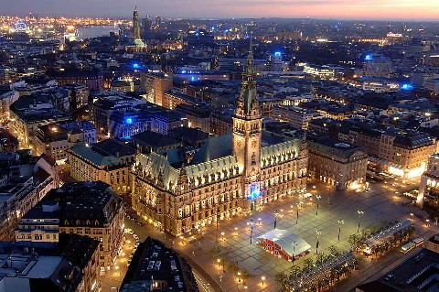
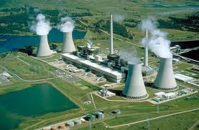
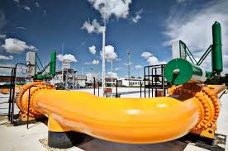
Паливно-енергетична промисловість
Працює на власному кам'яному і бурому вугіллі, яке видобувається у Рурському (80 %) і Саарському басейнах (10%), та імпортних нафті (з Близького Сходу, Північної Африки) і газі (із Росії та Норвегії). Центрами нафтопереробки є Кельн, Інгольштадт, Гамбург. Основна частка електроенергії виробляється на ТЕС, зосереджених в промислових центрах (Дюссельдорф, Штутгарт, Гамбург, Кельн, Маннгейм). ГЕС побудовано у верхній течії Дунаю, на його правих притоках та річках Майні, Ельбі, Везері, Рейні та ін. АЕС (їх 19), що працюють в основному в межах великих агломерацій, дають ЗО % електроенергії.

Slide 11
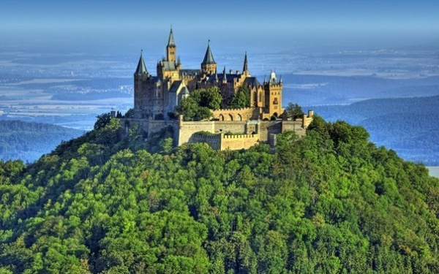
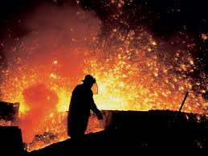
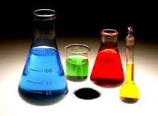
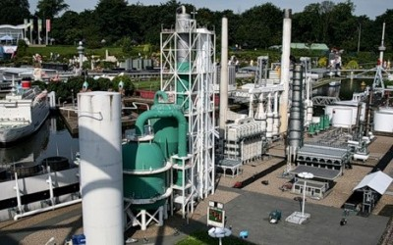
Чорна металургія
Працює на власному паливі та імпортній залізній руді (зі Швеції, Іспанії, Алжиру, Бразилії, Канади, України). Третина її продукції експортується. Основні центри зосереджено в районах Руру і Саару. Заводи повного циклу є в Баварії, Нижній Саксонії та Бремені. Кольорова металургія практично не має промислових запасів сировини для свого розвитку. Проте Німеччина посідає значне місце в Європі з виробництва алюмінію (Ессен, Гамбург), міді (Гамбург, Дуйсбург, Айслебен), свинцю, цинку.
Хімічна промисловість
Використовує власну (кам'яну і калійну солі) та імпортну (нафту, фосфорити, сірку) сировину, відходи металургії. Основою виробництва галузі є продукція побутової хімії, солі, мінеральні добрива, синтетичні волокна, пластмаси, синтетичний каучук. За експортом хімічної продукції ФРН посідає 1 -ше місце в світі. Понад 30 % продукції, що виробляється, йде на експорт. Найбільші центри: Галле, Дюссельдорф, Кельн, Лейпциг, Берлін, Дрезден та ін.

Slide 12
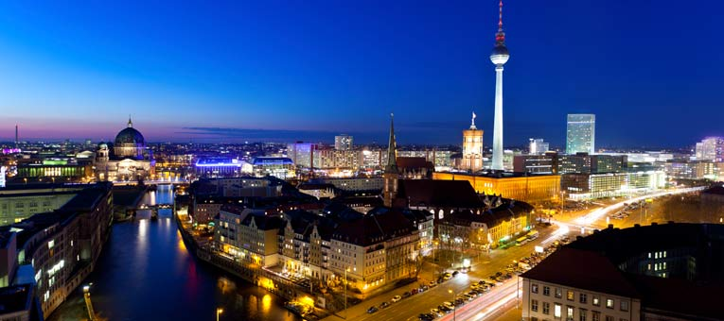
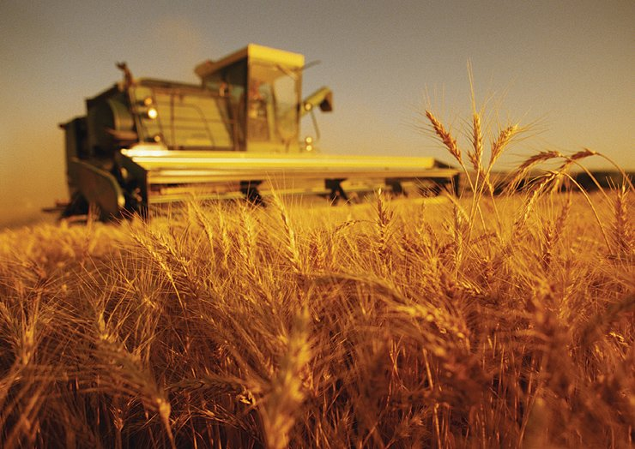
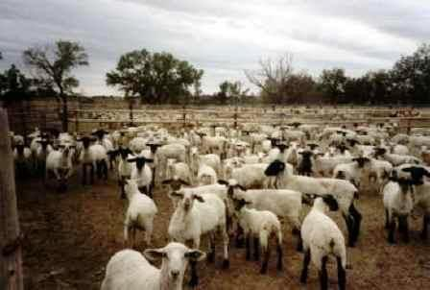
Сільське господарство
Сільське господарство добре розвинуте. Основною його галуззю є тваринництво. Воно дає дві третини валової продукції галузі. на рівнинах розводять велику рогату худобу молочного напряму, в передгір'ях - свиней, а в гірських районах - овець. у структурі рослинництва переважають садівництво, виноградарство, овочівництво, картоплярство, буряківництво, тютюнництво, хмельництво. Із зернових переважно вирощують пшеницю, ячмінь, жито, овес, кукурудзу. Проте значну кількість продукції сільського господарства (зерно, овочі, фрукти, олію, м'ясо) Німеччині доводиться експортувати. Рибальство розвинуто в акваторіях Балтійського та Північного морів. Основа галузі — виловлювання тріски, сайри, лосося, мідій.

Slide 13
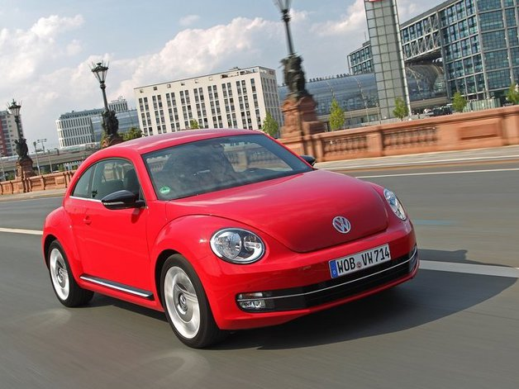
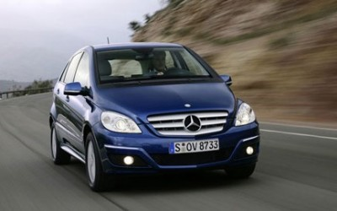
Експорт та імпорт
Територія колишньої НДР тривалий час була інтегрована з соціалістичним країнами, тому тут тільки формуються зовнішньоекономічні зв’язки, орієнтовані на світовий ринок. Частка ФРН у світовому імпорті – 9 %, в експорті – 11 %. Країна значною мірою залежить від імпорту сировини, напівфабрикатів і деяких видів промислових товарів. Близько ¾ зовнішньоторговельних операцій припадає на економічно розвинуті країни, особливо країни – ЄС (половина всіх торговельних обмінів) та США. Останніми роками розширюються зв’язки з постсоціалістичними країнами. Центральної Європи. У країни, що розвивається, Німеччина постачає машини та обладнання, а одержує звідти сировину та напівфабрикати. Значне місце у зовнішніх зв’язках Німеччини посідає діяльність на ринку капіталу, причому серед інвестицій переважають капіталовкладення в економічно-розвинуті західноєвропейські країни і США.

Slide 14

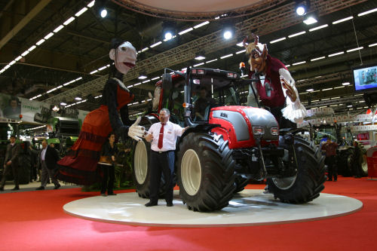
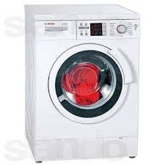
До самої Німеччини традиційно інвестують капітал США (до 30 % всіх іноземних інвестицій). Близько 20-25 % промислової продукції країни виробляється на підприємствах з участю іноземного капіталу.
Основні експортні товари — машини, устаткування, хімічні продукти, вироби легкої промисловості, продукція деревообробної промислвості та радіоелектроніки, продовольство, оптика.
Імпортують вироби промислового призначення, продукцію машинобудування, продовольчі товари й напої, транспортне устаткування, нафту і нафтопродукти, природний газ та інші товари.

Slide 15
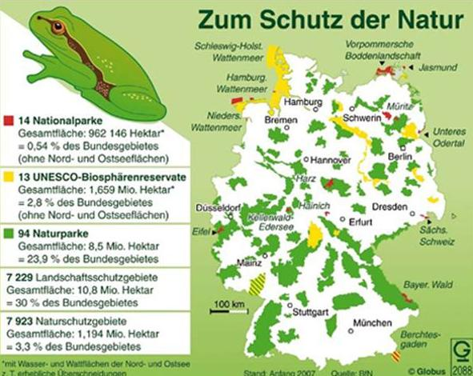
Природоохоронні об’єкти
На території Німеччини згідно з Федеральним Законом Про охорону природи існують такі типи ООПТ: біосферні резервати, національні парки , природні парки , природні заповідники , охоронювані ландшафти ,пам'ятки природи , складені елементи ландшафту , захист біотопу.
Також на території Німеччини існує екологічна мережа Natura 2000, яка складається з території особливої охорони ареалів, флори та фауни та території особливої охорони птахів.
Біосферні резервати займають 1846, 904 тис. га, за вирахуванням прибережних водних територій (534,646 га), це складає 3,7 % від суші Німеччини. Національні парки – 1029,496 тис. га, за вирахуванням водних територій (835,134 тис. га), їх площа займає близько 0,54 % від території країни. Території природних парків складає 9,5 млн. га, що покриває 27 % території країни.

Slide 16

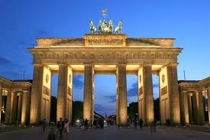
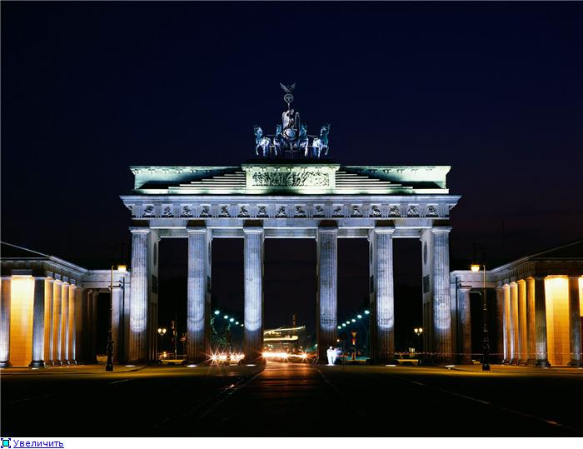
Визначні місця
Бранденбурзькі ворота
З часу будівництва були головним символом Берліна. Автор проекту Карл Готтард Ланґганс. Будівництво грандіозної споруди висотою в 26, довжиною 65 і товщиною 11 метрів тривало 3 роки (1788 —1791). Над воротами височіє знаменита Квадрига, побудована у 1793 році, на якій зображена статуя богині Миру на колісниці, запряженої чотирма кіньми.
Ворота розміщені на Парижській площі і є пам’яткою тих часів, коли в місто можна було потрапити через них. Довгий час, з ІІ Світової війни до об’єднання у 1989 році, вони слугували символом розколу Німеччини, але зараз це символ миру та єдності.

Slide 17
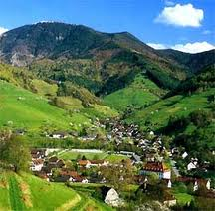
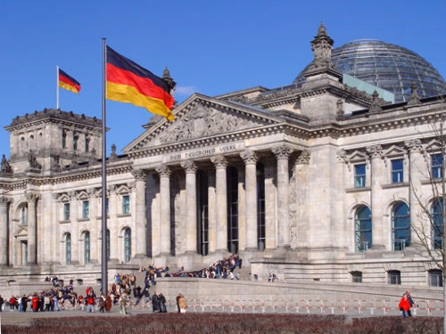
Рейхстаг
(дослівно – федеральні збори) був побудовпаний для німецького парламенту в кінці ХІХ ст по проекту Пауля Валлота. Надпис фасаду говорить: «Німецькому народу». У 1918 році з вікон Рейхстагу було проголошено створення Веймарської республіки. Після ІІ Світової війни будівлю було відновлено і там засідала нижня палата ФРН. Після об’єднання Німеччини рейхстаг став місцем засідання бундестагу.
Вхід у будинок Рейхстагу вільний. При бажанні можна піднятися на дах і до купола, або спостерігати пленарні засідання Бундестагу з балкона.
Шварцвальд
«чорний ліс») — гірський масив у Баден-Вюртемберг на південному заході Німеччини.
Простягається з півночі на південь уздовж течії Рейну. Найвища точка — гора Фельдберг висотою 1493 м. Переважно покритий густим хвойним або буковим лісом, містить безліч живописних гірських озер. Часто зустрічаються мінеральні джерела, що зумовило наявність ряду курортів, таких як Баден-Баден або Баденвейлер. У Шварцвальді бере початок друга за стоком річка Європи — Дунай.

Slide 18
Цікаві факти
На німецьких друкованих машинах друкуються 90% всіх банкнот у світі, в тому числі американські долари і російські рублі. За останні 50 років підприємство “Koenig & Bauer” продало більше 1300 верстатів листового друку в більш ніж 70 країн світу.
У Німеччині на червень 2002 року офіційно зареєстровано 544 701 суспільство. Більше третини з них – спортивні клуби, близько 18% – об’єднання з метою відпочинку, а діяльність приблизно 10% пов’язана з економічними, професійними чи політичними напрямами діяльності.
Згідно загальноєвропейської статистики, німці роблять найбільшу кількість в Європі добровільних пожертвувань. Так, тільки за останній рік на благодійні цілі було пожертвувано 4,5 мільярда Євро.
Німеччина зараз посідає третє місце в світі по книгодрукуванню (після Великобританії та Китаю). Кількість нових книг в минулому році склала близько 83000 найменувань, обсяг книжкового ринку – 9,4 мільярда Євро. Найбільш читаючою віковою групою в Німеччині є молодь від 14 до 19 років

Slide 19
Близько чверті з 82 мільйонів німців досягли віку 60 і більше років. Однак люди похилого віку мають можливість у повній мірі насолоджуватися життям. Так, згідно зі статистичними дослідженнями, люди старше 50 років мають найвищу купівельну спроможністю серед інших вікових груп. Однієї тільки нерухомості у володінні цієї групи населення перебуває на пів більйону Євро. Пенсіонери активно йдуть у ногу з часом: люди у віці від 50 до 69 років складають найбільш динамічно зростаючу категорію користувачів Інтернету. Вже зараз 4,5 мільйона літніх людей використовують Інтернет в своєму повсякденному житті.
Згідно з підрахунками Організації Об’єднаних Націй середній вік людства становить 26,5 років. Німеччина є однією з найбільш вікових країн у світі – середній вік її мешканців становить 40,1 років. За цим показником її випереджають лише Японія (41,2), Італія (40,2) і Швейцарія (40,1). Наймолодші країни в світі – Ємен (15,0), Нігерія (15,1), Уганда (15,4), Буркіна Фасо (15,6), Конго (15,6). Причиною такого величезного розриву у вікових показниках є перш за все велика кількість дітей в сім’ях і низька тривалість життя в країнах, що розвиваються.
Найвища гірська вершина Німеччини – Цугшпіце, її висота досягає 2963 метрів. Самим популярним видом спорту в Німеччині вважається футбол. Німецька Футбольна Асоціація – найбільша в світі організація подібного роду. Німеччина традиційно є одним з найсильніших суперників на Олімпійських Іграх.

Slide 20
Підготувала учениця 10-В класу
Городницької ЗОШ
Чабан Інна

